Slide 1

TOÁN 4
Tập 2
Tuần 19
Bài 53: Khái niệm phân số
Tiết 2

Slide 2



Slide 3




non
Ong
học
việc

Slide 4



Câu 1: Phân số $\frac{\text{1}}{\text{3}}$ được đọc là:
A. một gạch ngang ba.
B. một và ba.
C. một phần ba.
D. một chia ba.
Notes:
Hướng dẫn GV click vào bông hoa tương ứng để chọn đáp án đúng.

Slide 5

Câu 2: Phân số $\frac{\text{5}}{\text{7}}$ có tử số là:
A. 5.
B. 7.
C. 2.
D. 12.
Notes:
Hướng dẫn GV click vào bông hoa tương ứng để chọn đáp án đúng.

Slide 6

Câu 3: Phân số $\frac{\text{4}}{\text{9}}$ có mẫu số là:
A. 4.
B. 5.
C. 13.
D. 9.
Notes:
Hướng dẫn GV click vào bông hoa tương ứng để chọn đáp án đúng.

Slide 7


Slide 8








a) Thực hiện (theo mẫu):
04
Phân số | Tử số | Mẫu số
 | 4 | 5
 | 7 | 9
 | 8 | 13
4
5
7
9
?
?
8
13
?
?

Slide 9
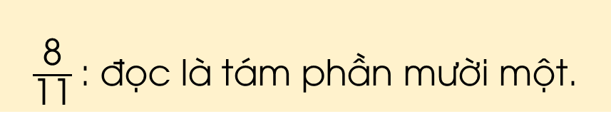
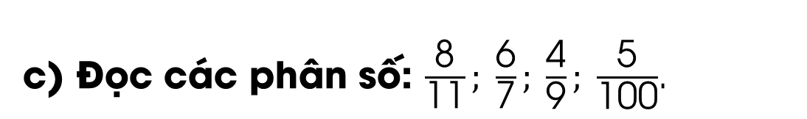
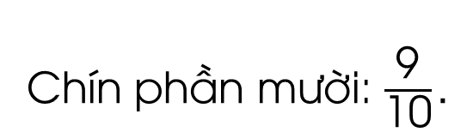
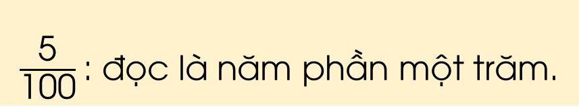
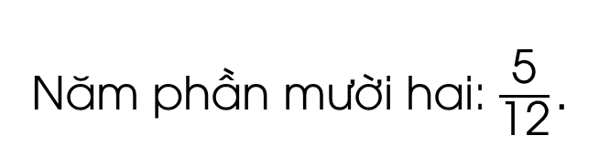
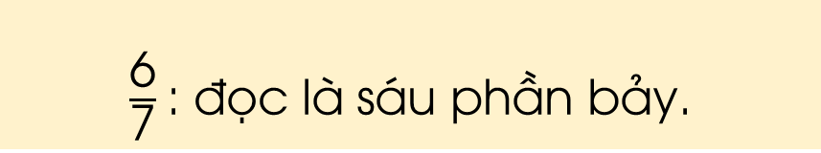
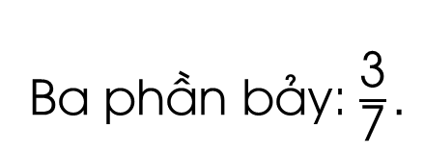
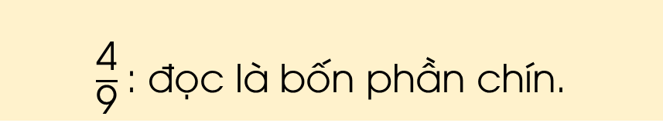
04
b) Viết các phân số: ba phần bảy, năm phần mười hai, chín phần mười.
Ba phần bảy: $\frac{\text{3}}{\text{7}}.$
Năm phần mười hai: $\frac{\text{5}}{\text{12}}.$
Chín phần mười: $\frac{\text{9}}{\text{10}}.$
c) Đọc các phân số: $\frac{\text{8}}{\text{11}}; \frac{\text{6}}{\text{7}}; \frac{\text{4}}{\text{9}}; \frac{\text{5}}{\text{100}}$.
$\frac{\text{8}}{\text{11}}$: đọc là tám phần mười một.
$\frac{\text{4}}{\text{9}}$: đọc là bốn phần chín.
$\frac{\text{6}}{\text{7}}$: đọc là sáu phần bảy.
$\frac{\text{5}}{\text{100}}$: đọc là năm phần một trăm.

Slide 10

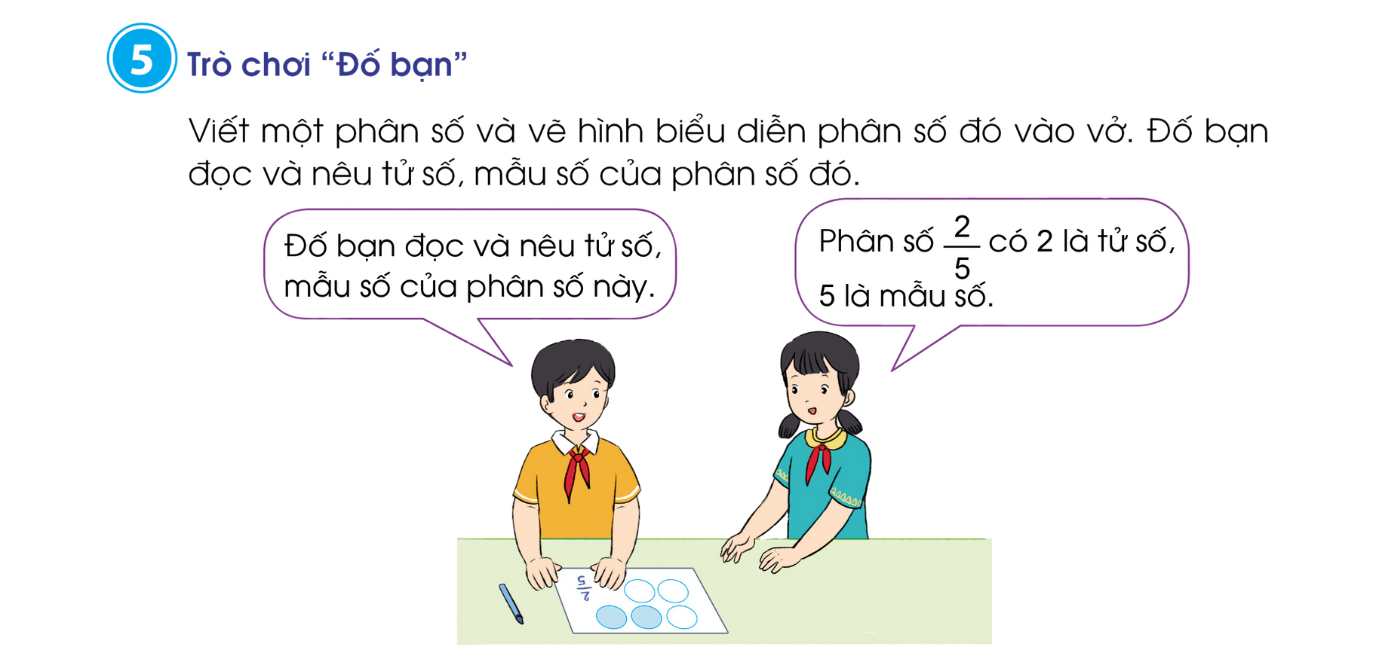
HOẠT ĐỘNG CẶP ĐÔI
05
Trò chơi “Đố bạn”
Viết một phân số và vẽ hình biểu diễn phân số đó vào vở. Đố bạn đọc và nêu tử số, mẫu số của phân số đó.

Slide 11


Slide 12
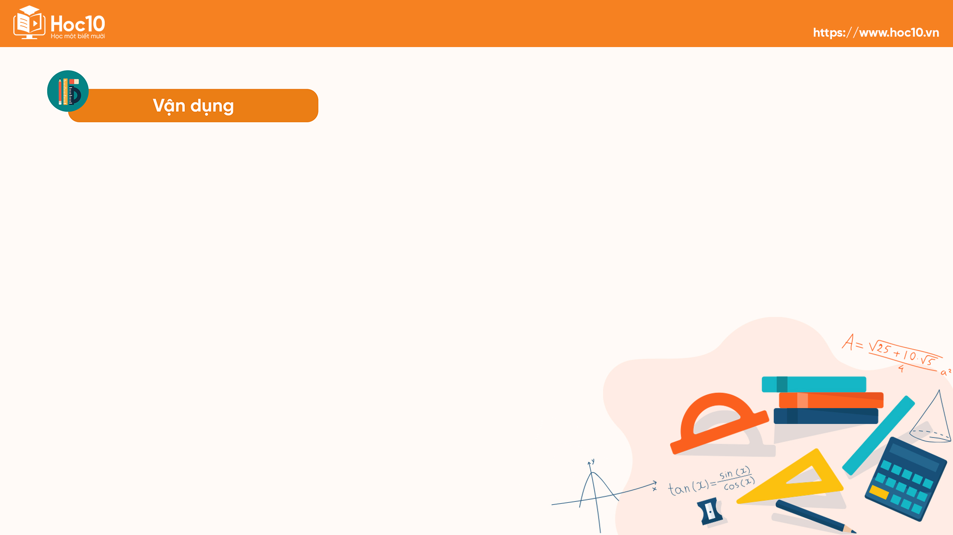
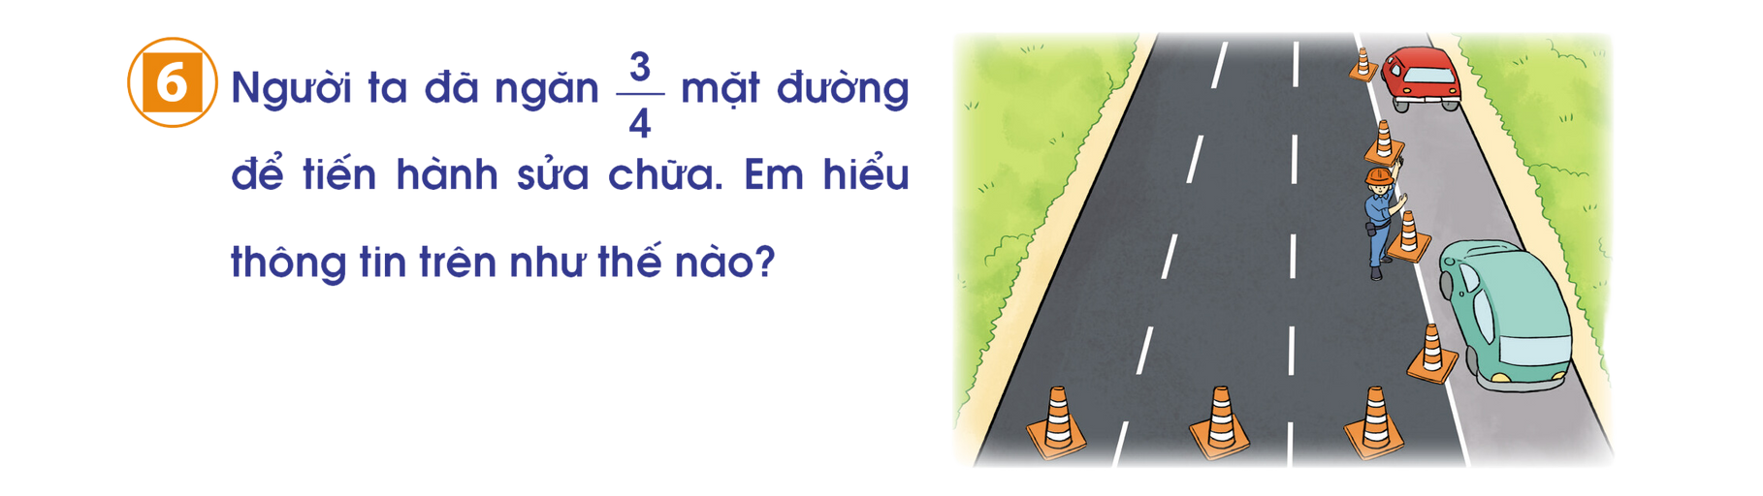
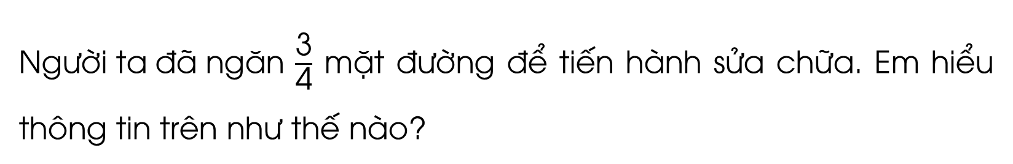
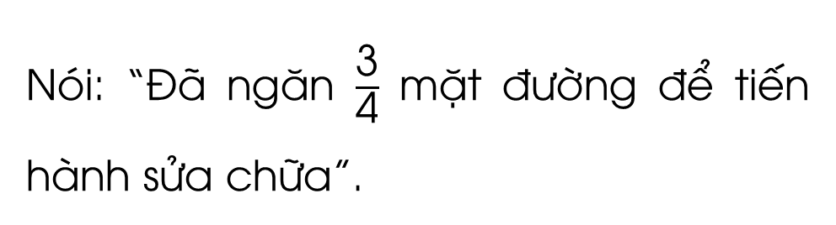
THẢO LUẬN CẶP ĐÔI
Người ta đã ngăn $\frac{\text{3}}{\text{4}}$ mặt đường để tiến hành sửa chữa. Em hiểu thông tin trên như thế nào?
06
Trả lời
Mặt đường được chia thành 4 phần đều nhau, ngăn 3 phần để tiến hành sửa chữa.
Nói: “Đã ngăn $\frac{\text{3}}{\text{4}}$ mặt đường để tiến hành sửa chữa”.

Slide 13
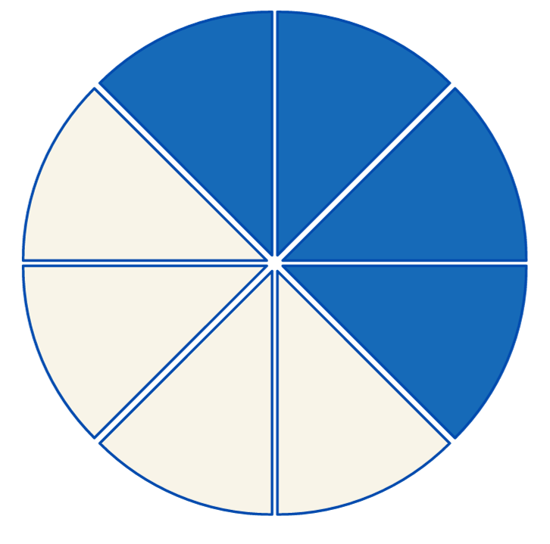

07
Khoanh vào chữ đặt trước câu trả lời đúng:
Trong phân số $\frac{\text{4}}{\text{8}}$, thì: a) Mẫu số 8 cho biết:
4
8
A. Hình tròn được chia làm 8 phần bằng nhau.
B. Hình tròn được chia làm 8 phần ngẫu nhiên.
C. Hình tròn được chia làm 4 phần bằng nhau và 4 phần không bằng nhau.
D. Cả đáp án A, B, C đều đúng.

Slide 14
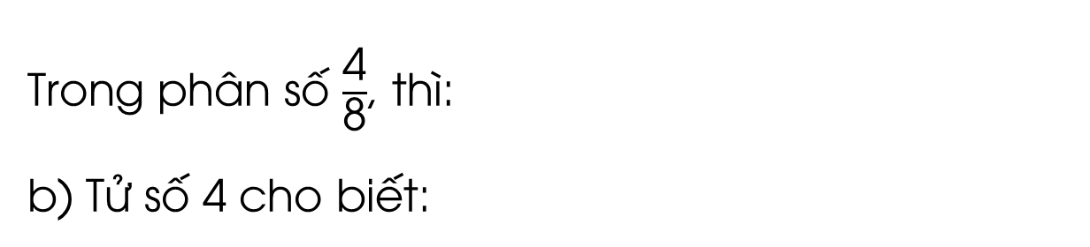
07
Khoanh vào chữ đặt trước câu trả lời đúng:
Trong phân số $\frac{\text{4}}{\text{8}}$, thì:
b) Tử số 4 cho biết:
4
8
A. Đã tô màu 4 phần bằng nhau đó.
B. Đã tô màu 4 phần không bằng nhau đó.
C. Đã tô màu 2 phần bằng nhau và 2 phần không bằng nhau.

Slide 15

Qua bài học hôm nay, em đã học được những gì?

Slide 16


Slide 17


Ôn tập kiến thức đã học
Hoàn thành bài tập trong VBT
Đọc và chuẩn bị trước Bài 54: Khái niệm phân số (tiếp theo)

Slide 18


Slide 19



Để kết nối cộng đồng giáo viên và nhận thêm nhiều tài liệu giảng dạy,
mời quý thầy cô tham gia Group Facebook
theo đường link:
Hoc10 – Đồng hành cùng giáo viên tiểu học
Hoặc truy cập qua QR code

